Slide 1

5. 이미지 처리 능력이 탁월한 CNN Convolutional Neural Network
https://github.com/zalandoresearch/fashion-mnist
https://pytorch.org/vision/stable/datasets.html#fashion-mnist
https://www.cs.toronto.edu/~kriz/cifar.html

Slide 2
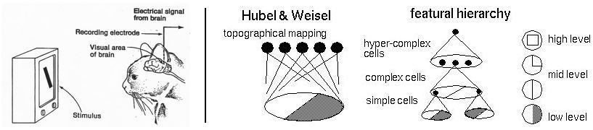
이미지 처리 능력이 탁월한 CNN
1960년대에 신경과학자인 데이비드 휴벨David Hubel과 토르스텐 비젤Torsten Wisel은 시각을 담당하는 신경세포를 연구했습니다.
고양이에게 선 같은 간단한 모양의 이미지를 보여주고 뇌가 어떻게 반응하는지 살폈습니다.
그 결과 서로 비슷한 이미지들은 고양이 뇌의 특정 부위를 지속적으로 자극하고, 서로 다른 이미지는 다른 부위를 자극한다는 사실을 발견했습니다.
이 연구는 이미지의 각 부분에 뇌의 서로 다른 부분이 반응해서 전체 이미지를 인식한다는 결론을 낳았습니다.
이미지가 머리에 들어올 때 각각의 특징을 추출하는 부분이 따로 있는 겁니다.
이 현상에 영감을 받아 만든 신경망 모델이 바로 컨볼루션(합성곱) 신경망convolutional neural network 줄여서 CNN 입니다.
CNN은 이미지나 비디오 같은 영상 인식에 특화된 모델로, 병렬 처리가 쉬워서 대규모 서비스에 적용할 수 있습니다.
최근에는 이미지 뿐 아니라 자연어 처리와 추천 시스템에 응용되기도 합니다.

Slide 3
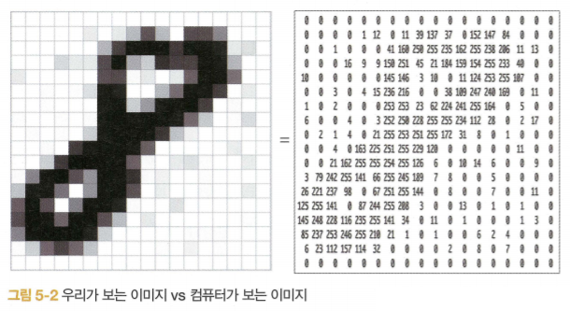
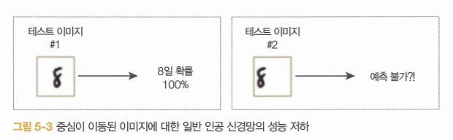
5.1.1 컴퓨터가 보는 이미지
컴퓨터에서 모든 이미지는 픽셀값들을 가로, 세로로 늘어놓은 행렬로 표현할 수 있습니다.
간단한 Fashion MNIST 같은 데이터셋으로는 문제를 느끼지 못하지만, 일반적인 인공 신경망은 다양한 형태의 입력에 대한 확장성이 떨어집니다.
예를 들어 신발이 중심에 배치된 학습 데이터만 사용하면 신발이 옆으로 조금만 치우쳐도 예측률이 급격히 감소합니다.
특징을 추출하는 가중치가 가운데만 집중하도록 학습되었기 때문입니다.

Slide 4
5.1.1 컴퓨터가 보는 이미지
그렇다면 앞서 배운 토치비전의 transforms 도구를 사용해서 다양하게 변형된 학습 데이터를 증강augmentation해서 생성해보면 어떨까요?
Fashion MNIST만 해도 28×28, 즉 784개의 입력이 들어옵니다.
28×28 픽셀 짜리 저화질 이미지는 실용적이지 않으므로, 일상에서 실제로 쓰이는 고화질 이미지의 크기를 고려해보면 각 배치batch당 처리해야하는 데이터 개수는 100만 개가 훌쩍 넘습니다.
모든 경우의 수를 다 고려해 학습 데이터에 반영하는 것은 불가능합니다.
또한 신발이 가운데 배치된 이미지와 왼쪽에 배치된 이미지를 따로따로 학습하는 것은 이상적이지 않습니다.
우리가 원하는 인공지능은 하나를 배우면 다른 하나도 자연스럽게 유추하는 그런 똑똑한 인공지능입니다.

Slide 5
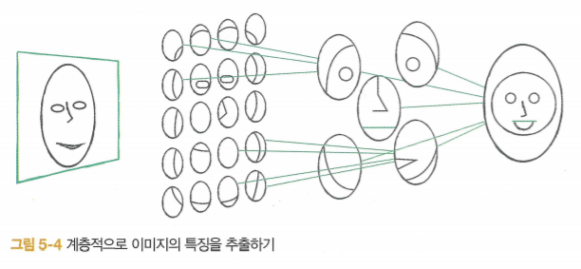
5.1.2 컨볼루션
이미지와 사물을 어떻게 인식하는지 다시 고찰해보겠습니다.
사람은 이미지를 보는 순간 이미지 속의 계층적인 특성을 곧바로 인식합니다.
픽셀이나 선 같은 저수준의 특정에 집중하지 않더라도 배경의 질감, 움직임, 인식해야 하는 대상 등을 단번에 알아챕니다.
무의식적으로 이미지 속의 점과 선 등의 특징을 보고 눈, 코, 입을 인식하고, 이 특징들을 모아 그 대상이 얼굴임을 인식하게 되는 식입니다.
컨볼루션의 목적은 이처럼 계층적으로 인식할 수 있도록 단계마다 이미지의 특징을 추출하는 겁니다.
각 단계에서는 이미지에 다양한 필터를 적용하여 윤곽선, 질감, 등 각종 특징을 추출합니다.

Slide 6
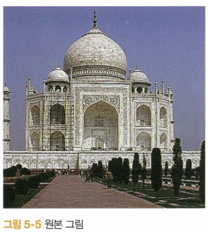
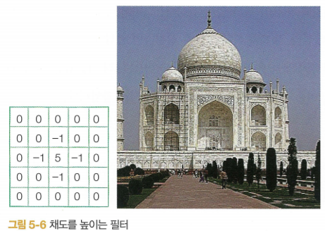
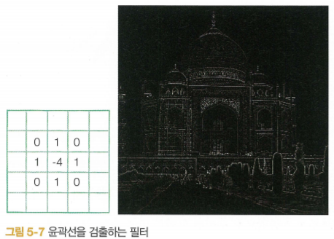
5.1.2 컨볼루션
다음 원본 그림에 몇 가지 필터를 이용하여 선명한 이미지와 윤곽선을 추출해보겠습니다.

Slide 7
5.1.2 컨볼루션
필터를 적용할 때 이미지 왼쪽 위에서 오른쪽 밑까지 밀어가며 곱하고 더하는데, 이 작업을 컨볼루션convolution이라고 합니다.
과저에는 특징 추출 전문가가 수작업으로 필터들을 설계했다고 합니다.
이런 방식은 모든 종류의 이미지로 확장하기 어렵고 사람의 실력에 따라 모델 성능이 달라집니다.
게다가 크고 복잡한 이미지를 다루는 각 단계 필터를 사람이 일일이 만들기에는 시간과 비용이 너무 많이 듭니다.
그래서 CNN은 이미지를 추출하는 필터를 학습합니다.
필터가 하나의 작은 신경망인 겁니다.
이제 드디어 CNN이란 이름의 의미를 알게 되었습니다.
Convolutionl Neural Network. 이름 그대로 컨볼루션을 하는 인공 신경망입니다.
(수학) 콘볼루션 연산 (convolution operation) : 함수와 함수의 곱으로 새로운 함수를 표현하는 연산

Slide 8
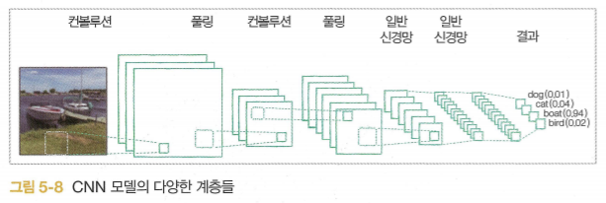
5.1.3 CNN 모델
CNN 모델은 일반적으로 컨볼루션 계층convolution layer, 풀링 계층pooling layer, 특징들을 모아 최종 분류하는 기본 인공 신경망 계층으로 구성됩니다.
컨볼루션 계층은 이미지의 특징을 추출하는 역할을 하고, 풀링 계층은 필터를 거친 여러 특징 중 가장 중요한 특징 하나를 골라냅니다.
덜 중요한 특징을 버리기 때문에 이미지의 차원이 감소합니다.
풀고자 하는 문제에 따라 계층구성을 달리 할 수 있고, 컨볼루션 계층만으로 구성된 모델을 만들 수도 있습니다.
컨볼루션 연산은 이미지를 ‘겹치는 매우 작은 조각’으로 쪼개서 ‘필터 기능을 하는 작은 신경망’에 적용합니다.
신경망은 모든 입력 이미지 조각에 동일하게 적용되면서 특징을 추출하기 때문에 컨볼루션 필터filter 혹은 커널kernel이라 부릅니다.
커널은 컨볼루션 계층 하나에 여러 개가 존재할 수 있습니다.
보통 3 × 3 혹은 5 × 5 크기의 커널이 쓰입니다.
학습할 때 필터 행렬의 값은 특징을 잘 뽑을 수 있도록 최적화됩니다.

Slide 9
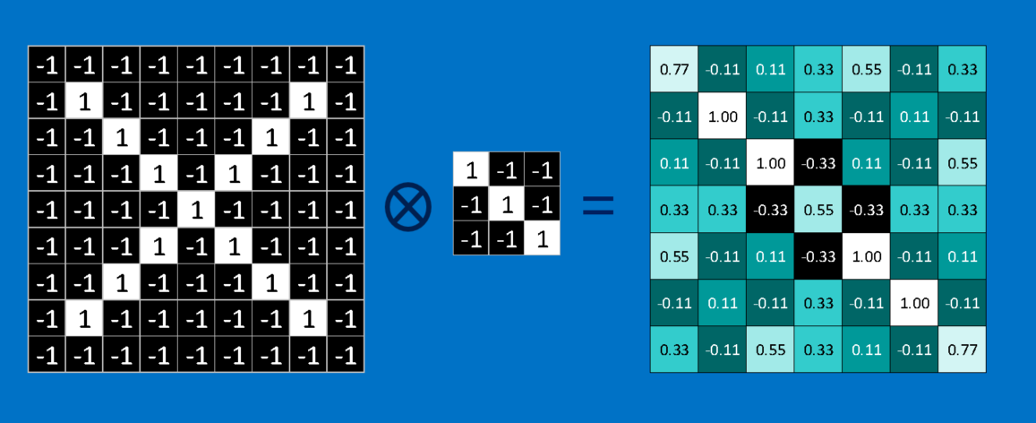
(참고) 합성곱 연산과정
합성곱 연산은 오래전부터 있었던 수학 개념으로 두 개의 함수를 곱해서 새로운 함수를 만드는 방법입니다
[Wikipedia] In mathematics (in particular, functional analysis) convolution is a mathematical operation on two functions (f and g) that produces a third function expressing how the shape of one is modified by the other.
합성곱 신경망에서는 하나의 함수가 다른 함수와 얼마나 일치하는 가의 의미로 사용됩니다
우리가 책을 읽을 때 왼쪽 위부터 오른쪽으로 그리고 다음 줄로 넘어가서 읽는 과정을 반복 하듯이, 합성곱 연산은 하나의 필터filter(또는 커널kernel)에 대해, 이미지를 쭉 지나가면서 이미지의 각 부분이 필터와 얼마나 일치하는지 계산합니다
(-1)×(1) + (-1)×(-1) + (-1)×(-1) +
(-1)×(-1) + (1)×(1) + (-1)×(-1) +
(-1)×(-1) + (-1)×(-1) + (1)×(1)
= -1+1+1+1+1+1+1+1+1
= 7/9
= 0.77
Notes:
예를 들어, 왼쪽 이미지와 이 필터와 얼마나 일치하는지를 합성곱으로 알아보겠습니다
우선 이미지에 필터와 같은 크기의 조각을 만들고 그 조각과 이 필터의 각 위치에 대응하는 픽셀의 값을 곱하고 더해서 평균을 내면 되는데요
이것이 바로 합성곱 입니다
이 예제의 경우 첫 번째 조각의 합성곱 결과 값은 0.77 이었습니다
만일 첫 번째 조각의 패턴이 필터의 패턴과 완벽하게 동일하다면 합성곱의 값은 9가 될 겁니다

Slide 10
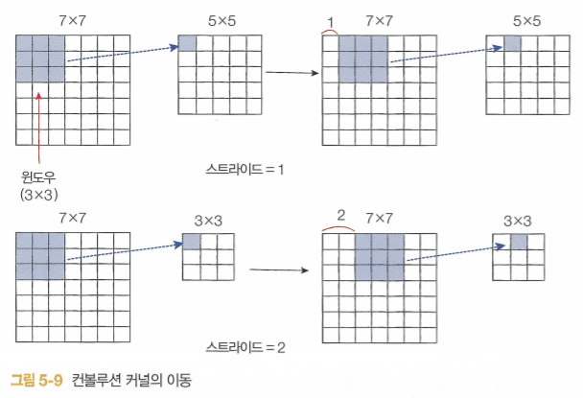

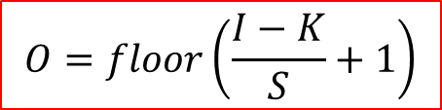
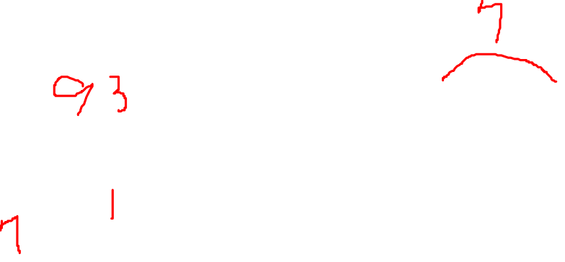
5.1.3 CNN 모델
컨볼루션은 오른쪽 아래로 움직이며 새로운 이미지를 만듭니다.
움직일 때 한 칸(픽셀)씩 움직일 수도 있고 여러 칸을 건너뛰게 할 수도 있습니다.
움직임을 조절하는 값을 스트라이드stride라고 합니다.
그림처럼 스트라이드를 올려 여러 칸을 건너뛸수록 출력되는 텐서의 크기가 작아지는 것을 볼 수 있습니다.
컨볼루션을 거쳐 만들어진 새로운 이미지는 특징 맵feature map 이라고 부릅니다
특징 맵의 크기는 입력 이미지 크기, 필터 크기, 스트라이드 크기에 따라 결정되는데, 입력 이미지의 크기를 I, 필터의 크기를 K, 스트라이드를 S라고 하면, 특징 맵 O의 크기는 오른 쪽에 있는 식과 같습니다(floor는 바닥 함수, 내림 함수, 버림 함수 라고도 합니다).
$$O=floor\left(\frac{I−K}{S}+1\right)$$
Notes:
그럼 8페이지의 예로 특징 맵 크기 계산을 확인해보겠습니다
입력 이미지는 한 변의 크기 I=9, 필터 합 변의 크기 k=3, 스트라이드는 s=1이 이었습니다
계산한 값은 floor((9-3)/1+1) = 7 이네요
과연 합성곱 결과인 특징 맵의 한 변의 크기는 7이 맞습니다

Slide 11
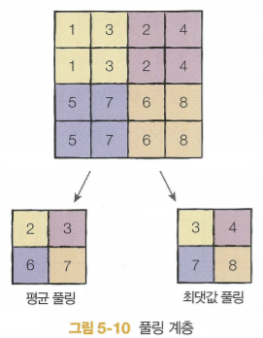
5.1.3 CNN 모델
컨볼루션 계층마다 여러 특징 맵이 만들어지며, 다음 단계인 풀링pooling 계층으로 넘어가게 됩니다.
특징 맵의 크기가 크면 학습이 어렵고 과적합의 위험이 증가합니다.
풀링 계층은 앞 계층에서 추출한 특징을 값 하나로 추려내서 특징 맵의 크기 줄여주고 중요한 특징을 강조하는 역할을 합니다.
풀링 역시 일종의 컨볼루션 연산이며, 필터가 지나갈 때마다 픽셀을 묶어서 평균이나 최댓값을 가져오는 간단한 연산으로 이뤄집니다.

Slide 12
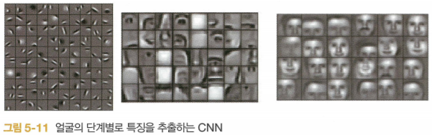
5.1.3 CNN 모델
컨볼루션 계층과 풀링 계층을 여러 겹 쌓아 각 단계에서 만들어진 특징 맵을 관찰하면 CNN 모델이 이미지를 계층적으로 인식하는 것을 볼 수 있습니다.
특징이 선 같은 저수준에서 눈, 코, 입을 거쳐 얼굴같은 고수준 특징이 추출되는 것이죠.
CNN은 사물이 조금만 치우쳐져도 인식하지 못하던 인공 신경망의 문제를 이미지 전체에 필터를 적용해 특징을 추출하는 방식으로 해결해줍니다.
게다가 이미지 크기만큼의 가중치를 가져야 하는 일반 인공 신경망과는 다르게 필터(커널)을 학습시키면 되므로 훨씬 적은 계산량으로 효율적인 학습이 가능합니다.

Slide 13
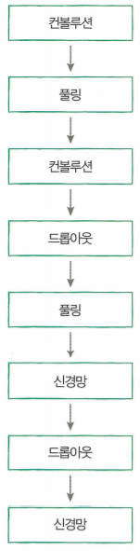
5.2 CNN 모델 구현하기
CNN 모델은 컨볼루션, 풀링, 드롭아웃, 그리고 기 본신경망 계층의 조합으로 이루어집니다.
기본 인공 신경망을 CNN 계층으로 대체만 하면 되기 때문에 전체적인 구현은 앞장의 신경망 구현법과 매우 비슷합니다.

Slide 14
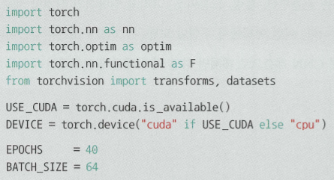
5.2 CNN 모델 구현하기
이제는 조금 익숙해진 필수 라이브러리들을 가져오도록 하겠습니다.
USE CUDA는 계산을 가속해주는 CUDA를 쓸 수 있는지 확인하는 코드이고, DEVICE는 USE_CUDA의 결과에 따라 데이터를 cuda(GPU) 혹은 cpu로 보내도록 가리키는 역할을 합니다.
하이퍼파라미터인 이폭과 배치 크기를 정해줍니다.

Slide 15
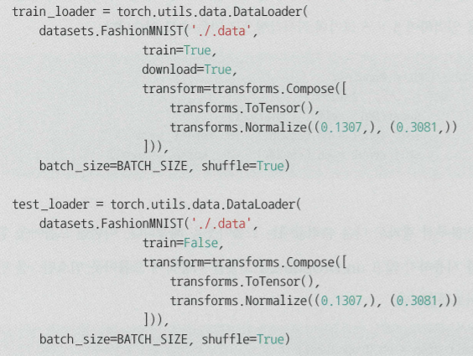
5.2 CNN 모델 구현하기
학습용과 테스트용 데이터셋을 불러옵니다.
코드를 간결하게 하기 위해 Fashion MNIST 데이터셋을 DataLoader를 부를 때 정의합니다.
transforms를 이용하는 전처리는 파이토치 텐서화와 정규화만 하겠습니다.
지금 만드는 CNN 모델의 커널 크기는 5 x 5이고 컨볼루션 계층은 2개입니다.
평균, 표준편차 수정
평균, 표준편차 수정

Slide 16
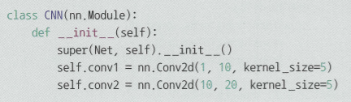
5.2 CNN 모델 구현하기
파이토치의 nn.Conv2d 모듈은 입력 x를 받는 함수를 반환합니다.
정확히 말하자면 자신을 바로 부를 수 있는 인스턴스지만, 일단 그냥 함수로 생각해도 무방합니다.
즉, self.conv1, self.conv2와 같은 CNN 모델의 내부 변수들은 함수로 취급될 수 있습니다.
nn.Conv2d의 첫 두 파라미터는 입력 채널 수(in_channels)와 출력 채널 수(out_channels)입니다.
Fashion MNIST 데이터셋은 흑백 이미지이므로 색상 채널이 1개뿐입니다.
첫 컨볼루션 계층에서는 10개의 특징 맵을 생성하고, 두 번째 컨볼루션 계층에서는 10개의 특징 맵을 받아 20개의 특징 맵을 만들도록 하겠습니다.
각 컨볼루션 계층의 커널(필터) 크기는 kernel_size로 지정할 수 있으며, 숫자를 하나만 지정하면 정사각형으로 간주합니다.
(3, 5) 와 같은 배열을 입력하여 3×5 크기의 직사각형으로 만들 수도 있습니다

Slide 17
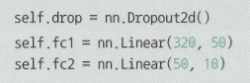
5.2 CNN 모델 구현하기
컨볼루션 결과로 나온 출력값에 드롭아웃을 해줍니다.
드롭아웃 함수를 사용하지 않고, nn.Dropout2d 모듈을 이용해서 드롭아웃 인스턴스를 만들어보겠습니다.
컨볼루션 계층과 드롭아웃을 거친 이미지는 기본 신경망으로 들어갑니다.
첫 신경망 계층에서는 앞 계층의 출력 크기인 320을 입력 크기로 하고 출력 크기를 50으로 합니다.
두 번째 계층에서는 입력 크기를 50으로 하고, 출력은 분류할 클래스 개수인 10으로 설정합니다.
각 계층의 출력 크기는 계층이 진행될수록 작아지도록 임의로 정했습니다.

Slide 18
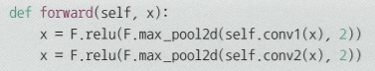
5.2 CNN 모델 구현하기
모델의 학습 모듈들을 정의해주었으니 이제 입력부터 출력까지 데이터가 지나갈 길을 만들 차례입니다.
먼저, 입력 x를 받아 첫 번째 컨볼루션 계층을 거치게 한 후 F.max_pool2d() 함수를 거치게 합니다.
F.max_pool2d() 함수의 두 번째 입력은 커널 크기입니다.
이 연산은 드롭아웃과 같이 학습 파라미터가 없으므로 취향에 따라 F.max_pool2d()같은 함수형을 사용하거나 nn.MaxPool2d 같이 일반 모듈을 사용해도 좋습니다.
컨볼루션과 맥스 풀링을 통과한 x는 F.relu() 활성화 함수를 거칩니다.
이 과정을 두 번째 컨볼루션 계층에도 똑같이 반복합니다.

Slide 19
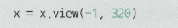
5.2 CNN 모델 구현하기
x는 이제 컨볼루션 계층 2개를 거친 특징 맵이 됐습니다.
x는 아직 이미지처럼 2차원의 모양새를 하고 있습니다.
특징 맵을 받아 출력을 담당하는 기본 인공 신경망은 1차원의 입력을 받습니다.
2차원의 특징 맵을 바로 입력으로 넣을 수 없으므로 view() 함수를 이용해서 1차원으로 펴주도록 합니다(차원 축소).
view() 함수에 들어가는 첫 번째 입력 -1 은 ‘남는 차원 모두’를 뜻하고, 320은 x가 가진 원소 개수를 뜻합니다.

Slide 20
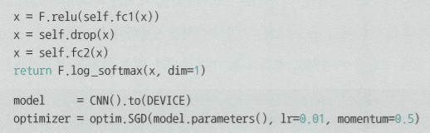
5.2 CNN 모델 구현하기
앞에서 추출한 특징들을 입력으로 받아 분류하는 기본 신경망 계층을 구성해보겠습니다.
첫 번째 계층에서는 ReLU를 거치도록 하고 과적합을 방지하기 위해 드롭아웃을 사용합니다.
마지막 계층은 0부터 9까지의 례이블을 갖는 10개의 출력값을 가지는 신경망입니다.
방금 만든 CNN 모델의 인스턴스와 최적화 함수를 만듭니다.

Slide 21
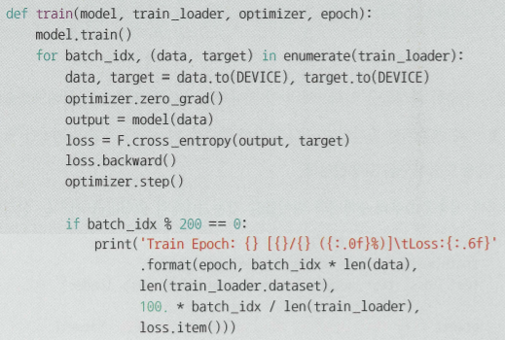
5.2 CNN 모델 구현하기
그 다음은 앞에서 본 과정과 100% 같습니다.
모델을 train 모드로 놓은 후, 데이터셋에서 배치batch를 가져와 모델에서 출력값을 뽑고, F. cross_entropy() 오차함수를 이용하여 모델 출력값과 정답인 target값 사이의 오찻값을 계산합니다.
역전파 알고리즘을 실행해주는 loss.backward() 함수를 통해 기울기를 계산합니다.
마지막으로 최적화 함수 optimizer.step()으로 구한 기울깃값을 이용하여 학습 파라미터를 갱신합니다.

Slide 22
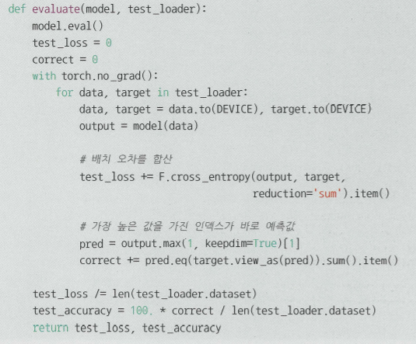
5.2 CNN 모델 구현하기
성능을 확인하는 코드도 같습니다.

Slide 23
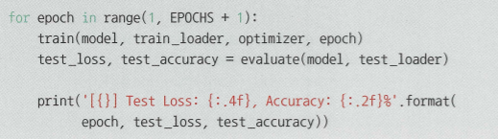
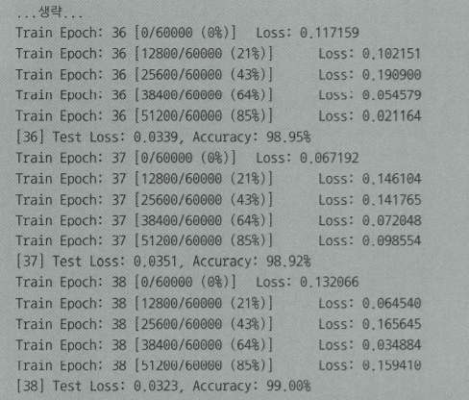
5.2 CNN 모델 구현하기
드디어 열심히 짠 코드를 실행해볼 차례입니다.
컨볼루션을 이용하니 정확도가 기본 인공 신경망과 드롭아웃의 조합으로 올라갔던 97.23%에서 99%로 개선되었습니다.

Slide 24
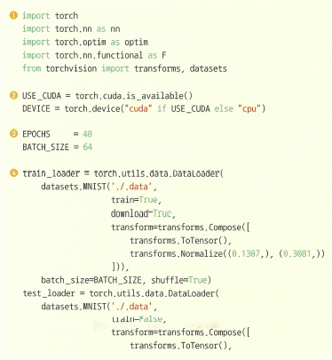
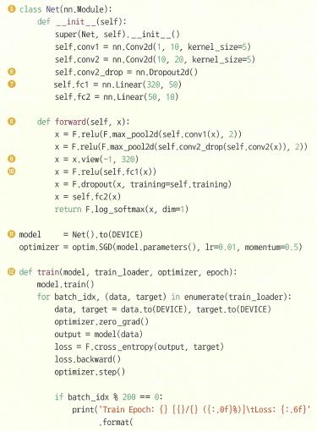
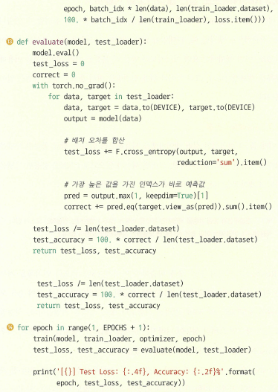
CNN 전체 코드

Slide 25
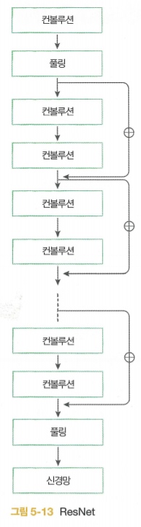
5.3 ResNet으로 컬러 데이터셋에 적용하기
데이터셋이 복잡해질수록 깊게 쌓아 올린 인공 신경망이 더 유리할 수 있습니다.
직관적으로 생각할 때 디테일이 많은 데이터는 더욱더 많은 분석을 거쳐야하겠죠.
이번에는 흑백 이미지보다 약간 더 복잡한 컬러 데이터셋을 이용해 분류를 해보겠습니다.
신경망을 여러 층으로 쌓는 방법도 알아봅니다.
CNN을 응용한 모델을 하나 소개하겠습니다.
바로 ResNetresidual network 모델입니다.
ResNet은 이미지 천만 장을 학습하여 이미지 15만 장으로 인식률을 겨루는 이미지넷ImageNet 대회에서 2015년 우승 모델입니다.
분류 분야 TOP5 오차율이 3.57%로, 약 5%로 알려진 사람보다 좋은 성적을 거뒀습니다.
신경망을 깊게 쌓으면 오히려 성능이 나빠지는 문제를 해결하는 방법을 제시했고, 이후 DenseNet 등의 파생 모델에 영향을 주었습니다.
ResNet은 그림과 같이 생겼습니다.
컨볼루션층의 출력에 전 전 계층에 쓰였던 입력을 더함으로써 특징이 유실되지 않도록 합니다.

Slide 26
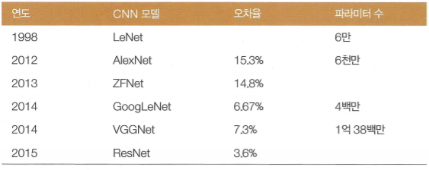
5.3.1 ResNet 소개
ResNet이 나오기까지 최고의 기록을 세운 모델들을 다룬 표입니다.
오차율이 획기적으로 줄어드는 것을 볼 수 있습니다.
컬러 데이터셋은 흑백 이미지보다 복잡하므로 학습을 더 많이 해야 합니다.

Slide 27
5.3.2 CIFAR-10 데이터셋
이번에는 Fashion MNIST 대신 CIFAR-10 데이터셋을 사용하겠습니다.
이미지넷 데이터셋은 너무 방대하고 라이선스 문제 때문에 토치비전에 기본 수록돼 있지 않아 직접 내려받아야 합니다.
CIFAR-10 데이터셋은 32 × 32 크기의 이미지 6만개를 포함하고 있으며 자동차, 새, 고양이, 사슴 등 10가지 분류가 존재합니다.
CIFAR-10에서 10이 의미하는 바는 레이블(분류)의 개수입니다.
컬러 데이터셋 중에선 간단한 축에 속하는 데이터셋입니다.
CIFAR-10 데이터셋은 컬러 이미지들을 포함하고 있습니다.
컬러 이미지의 픽셀값은 보통 3개 채널로 구성됩니다.
여기서 채널channel이란, 이미지의 색상 구성요소를 가리키는데, 예를 들어 일반적인 이미지는 빨강(Red), 초록(Green), 파랑(Blue) 세 종류의 광원을 혼합하여 모든 색을 표현합니다.
가장 널리 쓰이는 24bit 컬러 이미지는 R,G,B 각각에 8bit(0~255)씩 색상값을 가지는 3가지 채널을 사용합니다.
컬러 이미지를 다룬다면 RGB 색상값을 고려해서 차원을 늘려야 합니다.
그러면 이미지 한 개의 입력 크기가 32 × 32 × 3 = 3,072개가 됩니다.

Slide 28
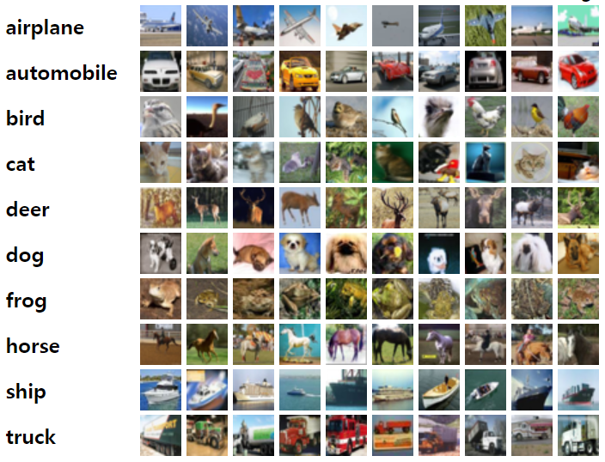
5.3.2 CIFAR-10 데이터셋
https://www.cs.toronto.edu/~kriz/cifar.html

Slide 29
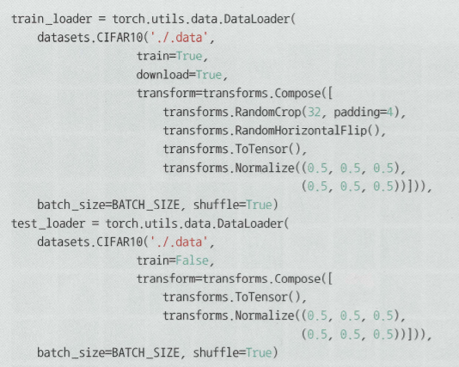
5.3.2 CIFAR-10 데이터셋
데이터셋을 불러오고 전처리하는 과정은 이전과 같습니다.
토치비전 덕분에 데이터셋 이름만 바꿔주면 새로운 데이터셋을 사용할 수 있습니다.
이전의 datasets.FashionMNIST 대신 datasets.CIFAR10을 사용하면 됩니다.
그리고 과적합을 방지하기 위해 학습용 데이터셋에 RandomCrop과 RandomHorizontalFlip 같은 노이즈를 추가하겠습니다.

Slide 30
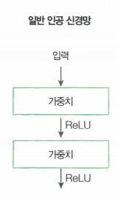
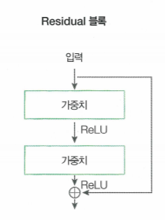
5.3.3 CNN을 깊게 쌓는 방법
무턱대고 인공신경망을 여러 개 겹친다고 학습 성능이 무한히 좋아지지는 않습니다.
여러 단계의 신경망을 거치며 최초 입력 이미지에 대한 정보가 소실되기 때문인데요, ResNet은 이 문제를 해결하는 방안을 제시합니다.
ResNet의 핵심은 네트워크를 작은 블록인 Residual 블록으로 나누었다는 겁니다.
Residual 블록의 출력에 입력이었던 x를 더함으로써 모델을 훨씬 깊게 설계할 수 있도록 했습니다.
입력과 출력의 관계를 바로 학습하기보다 입력과 출력의 차이를 따로 학습하는게 성능이 좋다는 가설입니다.

Slide 31
5.3.3 CNN을 깊게 쌓는 방법
신경망을 깊게 할수록 좋은 이유는 문제를 더 작은 단위로 분해하여 학습 효율이 좋아지기 때문입나다.
하지만 보통은 계층이 깊어짐에 따라 신호의 강도가 감소하는데, ResNet은 입력 데이터를 몇 계층씩 건너뛰어 출력에 더함으로써 이 현상을 완화해줍니다.
ResNet은 층이 많아 복잡한 모델로 보일 수 있지만 Residual 블록을 반복적으로 쌓은 것일 뿐입니다.
Residual 블록을 BasicBlock이라는 새로운 파이토치 모듈로 정의해서 사용하겠습니다.
파이토치에서는 nn.Module을 이용하여 모듈 위에 또 다른 모듈을 쌓아 올릴 수 있습니다.
Conv2d와 Linear 같은 모듈 모두 nn.Module 클래스를 상속하고 있습니다.

Slide 32
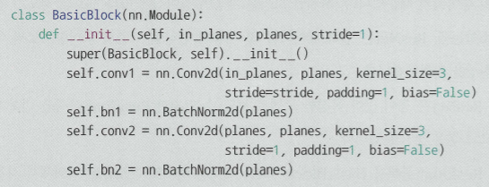
5.3.3 CNN을 깊게 쌓는 방법
BasicBlock의 코드를 보면 nn.BatchNorm2d라는 새로운 계층이 등장합니다.
배치 정규화batch normalization를 수행하는 계층입니다.
배치 정규화란 학습율learning rate을 너무 높게 잡으면 기울기가 소실되거나 발산하는 증상을 예방하여 학습 과정을 안정화하는 방법입니다.
학습 중 각 계층에 들어가는 입력을 평균과 분산으로 정규화함으로써 학습을 효율적으로 만들어줍니다.
이 계층은 자체적으로 정규화를 수행해 드롭아웃과 같은 효과를 내는 장점이 있습니다.
드롭아웃은 학습 중 데이터 일부를 배제하여 간접적으로 과적합을 막는 방식이지만, 배치 정규화는 신경망 내부 데이터에 직접 영향을 주는 방식입니다.

Slide 33
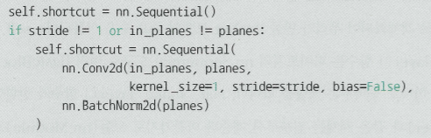
5.3.3 CNN을 깊게 쌓는 방법
ResNet의 두 번째 블록부터는 in_planes를 받아 self.bn2 계층의 출력 크기와 같은 planes와 더해주는 self.shortcut 모듈을 정의하도록 합니다.

Slide 34
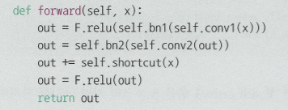
5.3.3 CNN을 깊게 쌓는 방법
데이터의 흐름은 앞에서 한 설명과 같습니다.
입력 x가 들어와 컨볼루션, 배치 정규화, 활성화 함수를 거치게 하고, 다시 입력 x를 self.shortcut을 거치게 하여 크기를 같게 하고 활성화 함수를 거친 값에 더합니다.
그리고 이 값을 ReLU를 통과시켜 최종 출력을 만듭니다.

Slide 35
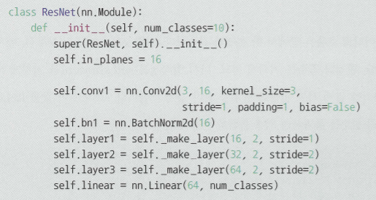
5.3.3 CNN을 깊게 쌓는 방법
이 모델은 이미지를 받아 컨볼루션과 배치정규화 층을 거친 다음 여러 BasicBlock 층을 통과하고 평균 풀링과 신경망을 거쳐 예측을 출력합니다.
방금 정의한 BasicBlock 클래스는 self._make_layer() 함수를 통해 하나의 모듈로 객체화되어 우리가 만들 ResNet 모델의 주요 층을 이룹니다.
self._make_layer() 함수는 파이토치의 nn.Sequential 도구로 여러 BasicBlock을 모듈 하나로 묶어주는 역할을 합니다.
self._make_layer() 함수가 반환한 self.layer1과 같은 객체는 컨볼루션 계층과 마찬가지로 모듈로 취급합니다.
self.in_plains 변수는 self._make_layer() 함수에서 각 층을 만들 때 전층의 채널 출력값을 기록하는 데 쓰입니다.
layer1 층이 입력받는 채널의 개수가 16개였으니 16으로 초기화해줍니다.
각 층의 입력과 출력을 보면 첫 self.conv1 층은 3 × 3의 커널 크기를 가지며 이미지가 갖고 있던 RGB 색의 채널을 16개로 만듭니다.
layer1을 지나고 나면 똑같이 16 × 32 × 32 크기의 텐서를 갖게 되고, layer2 이후엔 32 × 16 × 16 크기의 텐서, layer3을 거치곤 64 × 8 × 8 크기의 텐서를 갖게 됩니다.
마지막으로 평균 풀링으로 텐서에 있는 원소의 개수를 64 개로 만든 후, 64개의 입력을 받아 레이블마다 예측값을 내게 됩니다.

Slide 36
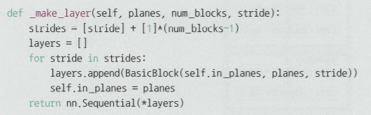
5.3.3 CNN을 깊게 쌓는 방법
self._make_layer() 함수는 멤버 변수인 self.in_planes 채널 개수로부터 직접 입력받은 인수인 planes 채널 개수만큼을 출력하는 BasicBlock을 생성합니다.
여기서 주목해야 할 점은 16 채널을 받아 32 채널을 출력하는 BasicBlock과 32 채널을 받아 64 채널을 출력하는 BasicBlock 입니다.
이렇게 증폭하는 역할을 하는 모듈들은 shortcut 모듈을 따로 갖게 됩니다.
shortcut 모듈은 이전 입력을 중간층에 더해주어 이미지의 맥락이 보존될 수 있도록 하는 역할을 합니다.

Slide 37
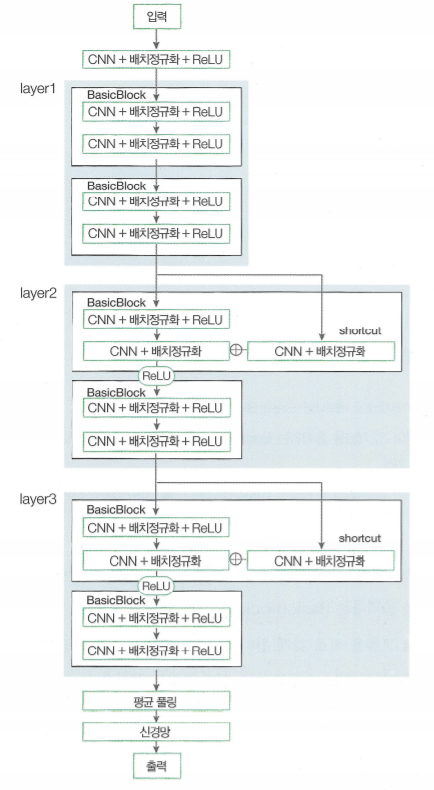
5.3.3 CNN을 깊게 쌓는 방법
이번 예제에 쓰이는 ResNet 모델입니다.
(자율학습)
CIFAR10 데이터셋에 대해
DNN 모델로 학습시켜보고
CNN 모델로 학습시켜보고
ResNet의 결과와 비교해 보세요!

Slide 38
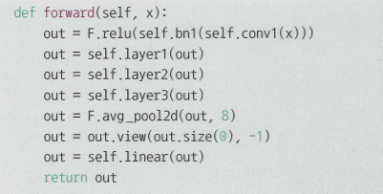
5.3.3 CNN을 깊게 쌓는 방법
ResNet 모델의 데이터 흐름입니다.
입력이 들어오면 일반적인 방식과 같이 컨볼루션, 배치 정규화, 활성화 함수를 차례대로 통과하고, 사전에 정의해둔 BasicBlock 층을 갖고 있는 layer1, layer2, layer3을 통과하게 됩니다.
각 layer는 2개의 Residual 블록을 갖고 있습니다.
이렇게 나온 값에 평균 풀링을 하고 마지막 층을 거쳐 분류 결과를 출력합니다.

Slide 39
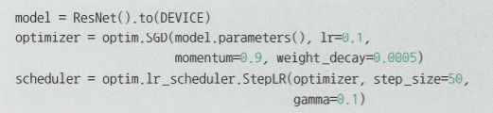
5.3.3 CNN을 깊게 쌓는 방법
모델을 정의한 다음의 사용법은 항상 같습니다.
이번 예제에서는 학습 효율을 높이기 위해 학습률 감소learning rate decay 기법을 사용합니다.
학습률 감소는 학습을 진행하면서 최적화 함수의 학습률을 점점 낮춰서 더 정교하게 최적화합니다.
파이토치 내부의 optim.lr_scheduler.StepLR 도구를 사용해 간단하게 적용할 수 있습니다.
Scheduler는 이폭마다 호출되며 step_size를 50으로 지정해주어 50번 호출될 때 학습률에 0.1을 곱합니다.
그러니까 0.1로 시작했던 학습률은 50 이폭 후에는 0.01로 낮아지게 됩니다.
※초기에 비교적 높은 학습률로 시작하여 점차 학습률을 낮추는 전략 학습률 부식과 관련된 파이토치 함수들은 torch.optim에 있습니다
StepLR 함수는 지정한 step_size(에폭 수)마다 학습률에 gamma를 곱해서 감소시킵니다
ExponetialLR 함수는 매 이폭마다 학습률에 gamma를 곱해서 감소시킵니다
MultiStepLR은 step_size를 milestones 인수에 리스트로 받아서 원하는 지점마다 학습률에 gamma를 곱해서 감소시킵니다

Slide 40
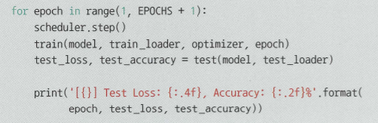
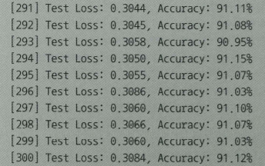
5.3.3 CNN을 깊게 쌓는 방법
학습과 테스트용 코드는 앞 장과 같습니다.
다만 학습을 실행할 때 달라진 점이 하나 있는데, scheduler.step() 함수로 학습률을 조금 낮춰주는 단계가 추가되었다는 겁니다.
이제 직접 만든 모델을 평가할 차례입니다, 테스트 정확도가 91% 정도인 것을 알 수 있습니다.
생각보다 성능이 안 나온다고 생각할 수 있겠지만, CIFAR-10은 성능을 충분히 올리기엔 비교적 작은 데이터셋입니다.
더 큰 데이터셋을 사용하여 학습 데이터를 늘리면 오차가 훨씬 작아지는 것을 볼 수 있습니다.

Slide 41
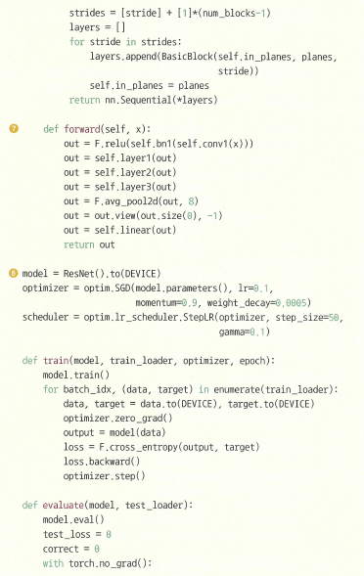
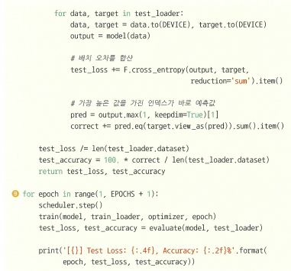
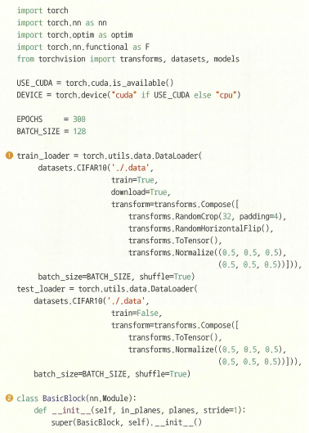
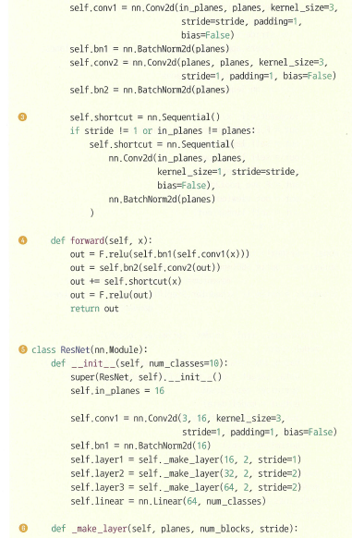
ResNet 전체 코드

Slide 42
5.4 마치며
이번 장에서는 컴퓨터가 인식하는 이미지에 대해 좀 더 고찰해보고 컨볼루션 신경망의 구성 부분들인 컨볼루션 커널 풀링 등에 관해 알아보았습니다.
첫 번째 예제에서는 컨볼루션 층을 이용해 4장에서 보았던 Fashion MNIST 데이터셋에 대한 성능을 99%까지 올렸고, 두 번째 예제에서는 컨볼루션 신경망 층을 여러겹 겹치며 복잡한 데이터에도 적용할 수 있게 만든 ResNet이라는 모델에 관해 알아보았습니다.

Slide 43
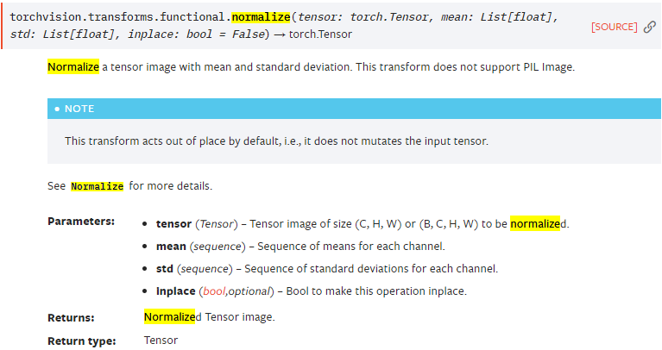
(TorchLab2)
4장 overfitting_and_regularization.ipynb 코드는 FashionMNIST 데이터를 이용하는 예제 입니다. 이 예제에 MNIST 데이터를 적용해서 최적의 모델로 개선한 다음 자기서명을 한 코드와 pdf를 제출하세요
5장 cnn.ipynb 코드는 MNIST 데이터를 이용하는 예제 입니다. 이 예제에 FashionMNIST 데이터를 적용해서 최적의 모델로 개선한 다음 자기서명을 한 코드와 pdf를 제출하세요
MNIST와 FashionMNIST의 trainset 평균, 표준편차 계산 코드를 추가하고 Normalize(평균, 표준편차)를 적용하세요
MNIST 평균, 표준편차 : tensor(0.1307) tensor(0.3015), or 0.3081 ? tensor(0.1325) tensor(0.3039)
FashionMNIST 평균, 표준편차 : tensor(0.2860) tensor(0.3205), tensor(0.2869) tensor(0.3201)
https://stackoverflow.com/questions/59182363/wrong-value-of-standard-deviation

